Slide 1
МУНИЦИПАЛЬНОЕ БЮДЖЕТНОЕ ОБЩЕОБРАЗОВАТЕЛЬНОЕ УЧРЕЖДЕНИЕ «СРЕДНЯЯ ОБЩЕОБРАЗОВАТЕЛЬНАЯ ШКОЛА № 22» ГОРОДА КАЛУГИ
Секция: «Медицина»
Тема: «Физические упражнения, как средство предупреждения нарушений осанки у младших школьников».
Автор работы : Богатырева Валерия
Класс: 10 «А»
МБОУ «Средняя общеобразовательная
школа №22» г. Калуги
Калуга,2022

Slide 2
Актуальность: заключается в привлечении учащихся к занятиям спорта, а также к увеличению двигательной активности через желание улучшить свои результаты и сдать комплекс ГТО.

Slide 3
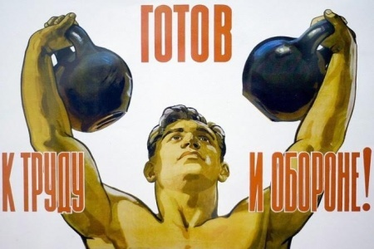
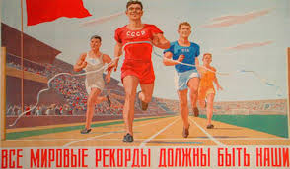
Цель исследования: разработать комплекс упражнений, который поможет повысить результаты при сдачи норм ГТО.
Гипотеза: многим ученикам не под силу сдать нормы ГТО и показать высокие результаты. Мы считаем, что если внедрить на секционном занятии в 5-х классах, как третий час в неделю физической культуры, разработанный комплекс упражнений, по подготовке к сдачам норм ГТО, то ученики смогут успешно сдать нормы ГТО и получить знак ГТО.

Slide 4
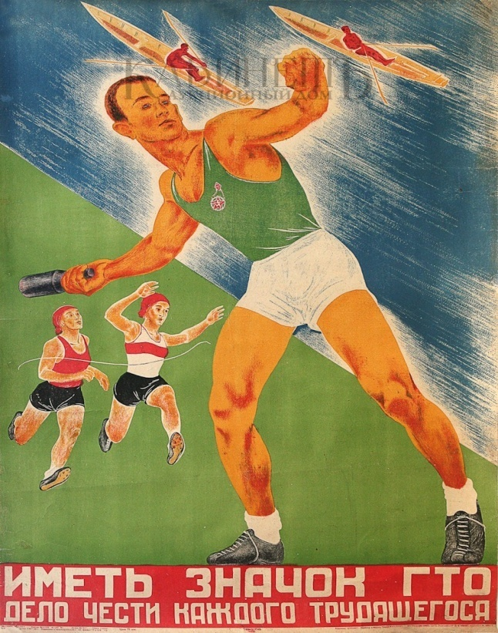
Задачи исследования: 1. Охарактеризовать историю возникновения ГТО. 2. Рассмотреть современный комплекс ГТО. 3. Провести опрос у учеников, чтобы выявить актуальность проблемы. 4. Создать комплекс упражнений для учащихся 5-6 классов для успешной сдачи норм ГТО. 5. Проверить эффективность создания комплекса упражнений для повышения результатов при сдач норм ГТО.

Slide 5
Объект исследования: комплекс ГТО Предмет исследования: развитие физических качеств учеников при использовании разработанного комплекса упражнений, для успешной сдачи норм ГТО. Методы исследования: анализ литературных источников, наблюдение, беседы, анкетирование, опрос, сравнение. Этапы исследования: Первый этап (начало октябрь 2022г.) Второй этап (октябрь 2022г.) Третий этап (октябрь-декабрь 2022г.)

Slide 6
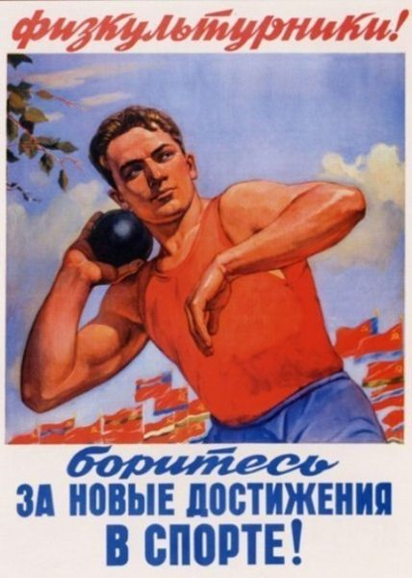
Комплекс «Готов к труду и обороне» (ГТО)- это нормативная основа физического воспитания населения страны, нацеленная на развитие массового спорта.

Slide 7
Начало исследования
В начале нашего исследования, мы провели анкетирование у 5-х классов, в котором мы узнали, насколько учащиеся осведомлены о нормах ГТО.
Анкета для проверки знаний, что такое ГТО Таблица 1
Вопросы | Ответ
1.Знаете ли вы, что такое ГТО? | Да; нет
2.Принимают ли нормы ГТО у вас в школе? | Да; нет; не знаю.
3.Хотели бы вы дать нормы ГТО? | Да; нет; боюсь, что не получится.
4.Посоветовали бы вы сдать нормы ГТО родителям или друзьям? | Да; нет; возможно.
5.Занимаетесь ли вы спортом? | Да; нет
6.Считаете ли вы, что нужно готовиться к сдаче норм ГТО? | Да; нет; не знаю.
7.Если будут дополнительные занятия у вас в школе по подготовке к сдаче норм ГТО, вы пойдете на эти занятия? | Да; нет; возможно.

Slide 8
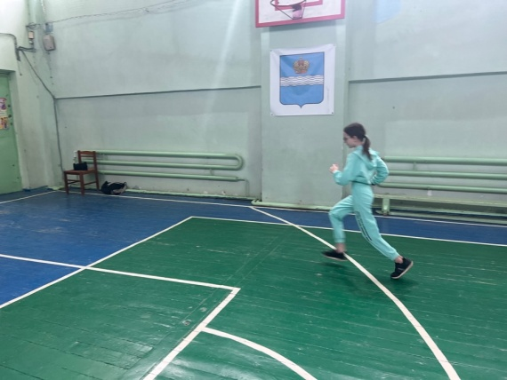
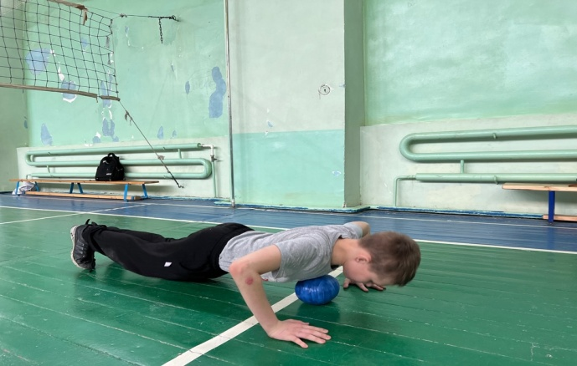
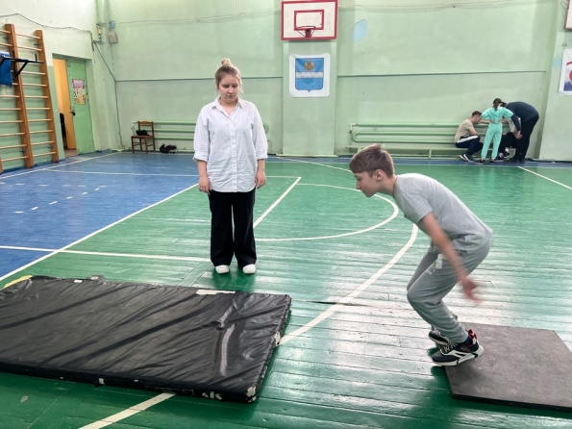
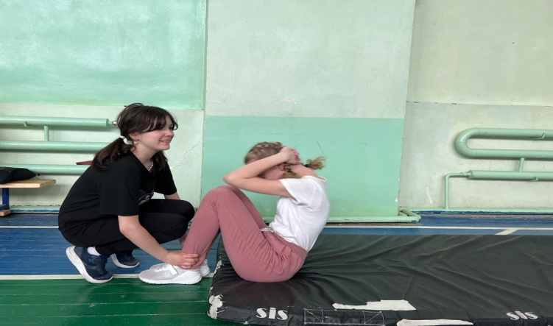
Тесты

Slide 9
Таблица 2 Среднеарифметическое значение тестирование ГТО на начальном этапе исследования в 5-х классах.
Тестирования | 5 «А» (∑) | 5 «Б» (∑) | 5 «В» (∑) | 5 «Г» (∑)
Наклон вниз, стоя на скамейке (см.); | 6 | 7 | 6 | 7
Пресс за 1 минуту (кол-во раз); | 30 | 30 | 29 | 30
Прыжок в длину с места (см); | 140 | 138 | 140 | 139
Челночный бег 3х10 м (сек); | 9,7 | 9,7 | 9,8 | 9,7
Отжимания (кол-во раз) | 7 | 6 | 7 | 6

Slide 10
Таблица 3 Среднеарифметическое значение тестирование ГТО на заключительном этапе исследования в 5-х классах
Тестирования | 5 «А» (∑) | 5 «Б» (∑) | 5 «В» (∑) | 5 «Г» (∑)
Наклон вниз, стоя на скамейке (см.); | 12 | 13 | 8 | 8
Пресс за 1 минуту (кол-во раз); | 47 | 45 | 33 | 33
Прыжок в длину с места (см); | 154 | 153 | 145 | 144
Челночный бег 3х10 м (сек); | 9,1 | 9,1 | 9,7 | 9,7
Отжимания (кол-во раз) | 15 | 14 | 8 | 7

Slide 11
Сравнительный анализ ответов 5-х классов на анкетирование на заключительном этапе исследования
4.Посоветовали бы вы сдать нормы ГТО родителям или друзьям?
1. Знаете ли вы, что такое ГТО?
2.Принимают ли нормы ГТО у вас в школе?
3.Хотели бы вы дать нормы ГТО?

Slide 12
7.Если будут дополнительные занятия у вас в школе по подготовке к сдаче норм ГТО, вы пойдете на эти занятия?
6.Считаете ли вы, что нужно готовиться к сдаче норм ГТО?
5.Занимаетесь ли вы спортом?

Slide 13
Анализируя ответы школьников, мы наблюдаем положительную динамику в каждом ответе учеников в конце исследования, следовательно можно сделать вывод, что повышая популизацию сдачи норм ГТО в нашей школе, многие ученики записались на спортивные секции и все больше учеников 5-х классах хотят сдать нормы ГТО.

Slide 14
Сравнительный анализ результатов тестирования в начале и конце исследования
Наклон вниз, стоя на скамейке (см.)
Пресс за 1 минуту (кол-во раз)
Прыжок в длину с места (см)

Slide 15
Челночный бег 3х10 м (сек)
Отжимания (кол-во раз)

Slide 16
Исходя из данного сравнительного анализа, мы можем сделать вывод, что в каждом виде испытания результаты в экспериментальной группе улучшились, а следовательно использование разработанного комплекса упражнений, для повышения результатов учеников при сдаче норм ГТО подтвердил свою эффективность.

Slide 17
Выводы:
Изучив историю возникновения комплекса ГТО, мы выяснили, когда возник комплекс ГТО в СССР, какой возраст охватывал данный комплекс и в чем была его особенность.
Рассмотрев современный комплекс ГТО, который вновь возродил президент В. В. Путин 24 марта 2014 года, мы посмотрели в чем отличие его от старого комплекса ГТО выяснили, что главной задачей государства - это развитие физической культуры и спорта.
Проведя опрос на учащихся 5-6 классах, мы поняли, что мало кто из детей занимается спортом и вообще хотели бы ставать комплекс ГТО.
Создав комплекс упражнений и используя его один раз в неделю на уроках физической культуры, мы смотивировали детей занятиям на спортивных секциях, многие даже стали заниматься спортом и захотели сдать комплекс ГТО полностью. Так как сами увидели и прочувствовали на себе прирост результатов и захотели посмотреть способны ли они получить золотой знак ГТО.

Slide 18
Цели и задачи моего исследования достигнуты, гипотеза подтвердила свою эффективность.
Мы надеемся что интерес к занятиям спорта у учащихся нашей школы станет больше. И всем под силу будет выполнить Комплекс ГТО и получить один из знаков отличия.

